Slide 1


Thứ Ba ngày 21 tháng 10 năm 2025
Tiếng Việt
Viết chữ hoa E, Ê

Slide 2





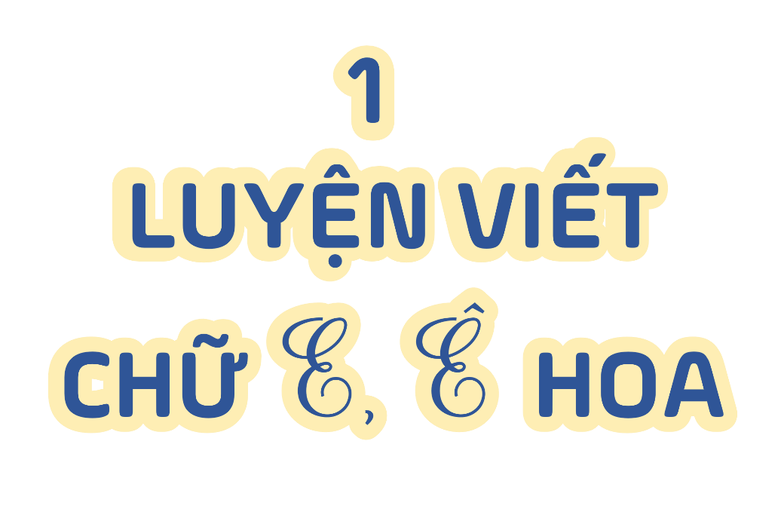

Slide 3
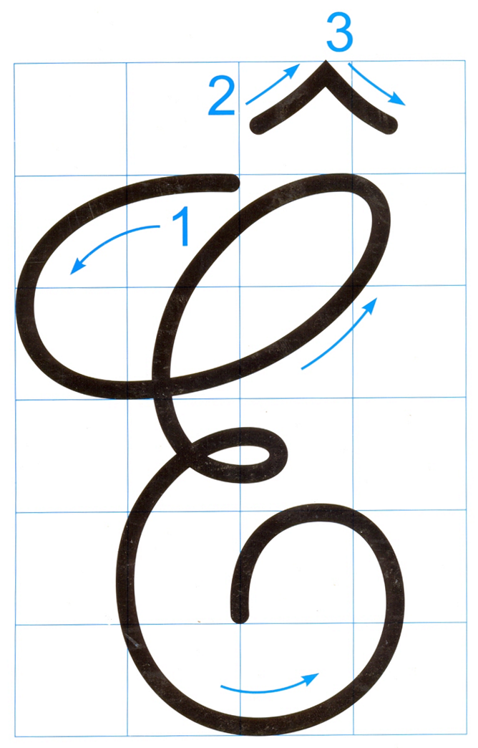

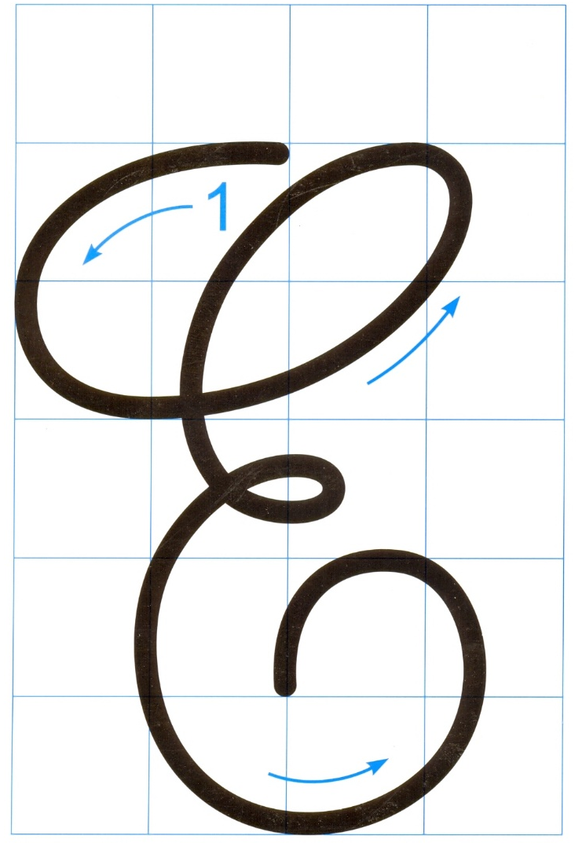
Chữ hoa E, Ê có những nét nào giống và khác nhau?
Giống: là kết hợp của 3 nét cơ bản: 1 nét cong dưới và 2 nét cong trái nối liền nhau tạo thành vòng xoắn nhỏ giữa thân chữ.
Khác: Chữ hoa Ê có thêm dấu mũ (giống chữ hoa Â).

Slide 4


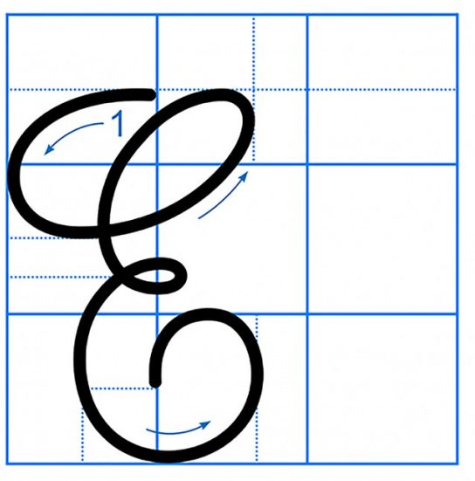
4
3
2
1

Slide 5
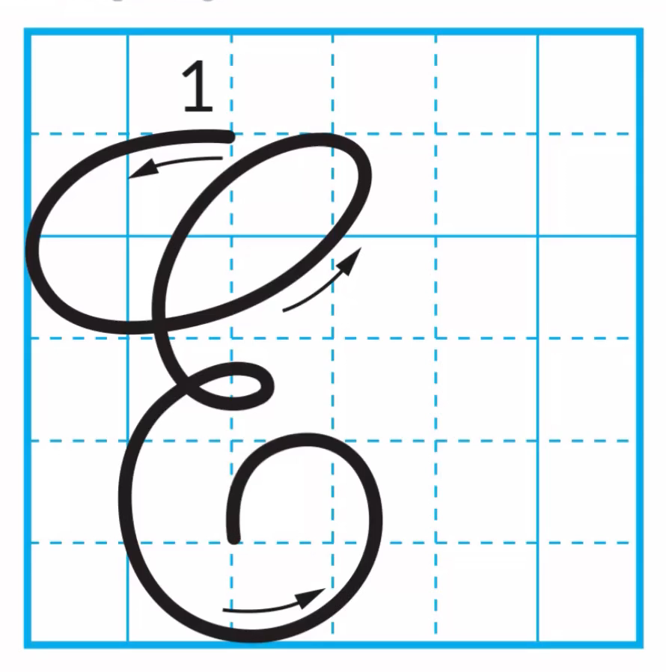
Hướng dẫn viết chữ hoa E

Slide 6

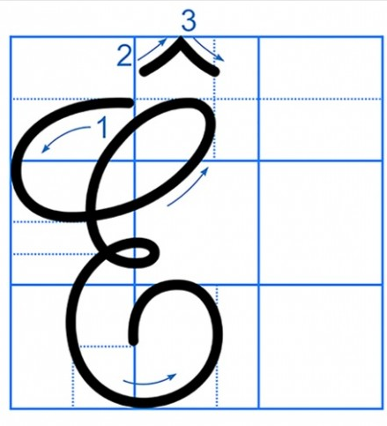
4
3
2
1

Slide 7
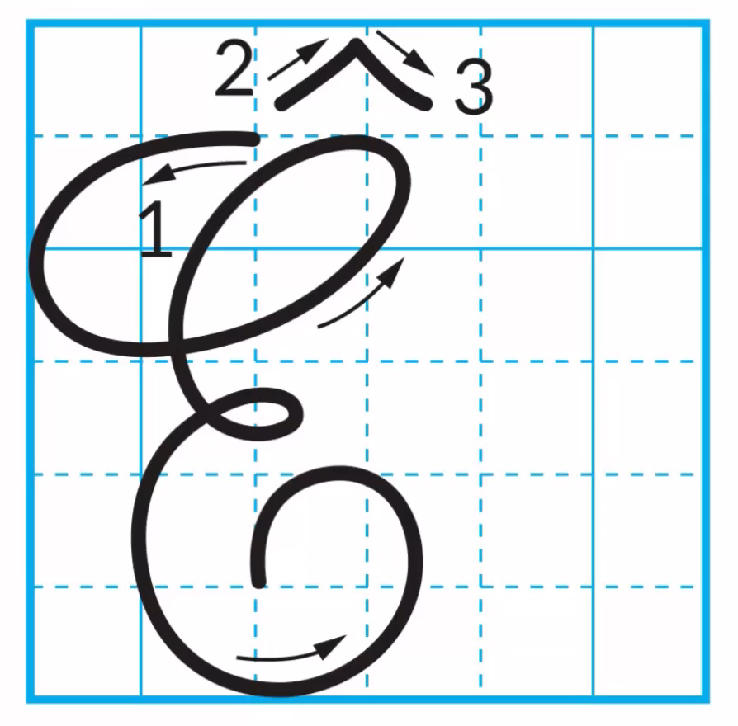
Hướng dẫn viết chữ hoa Ê

Slide 8
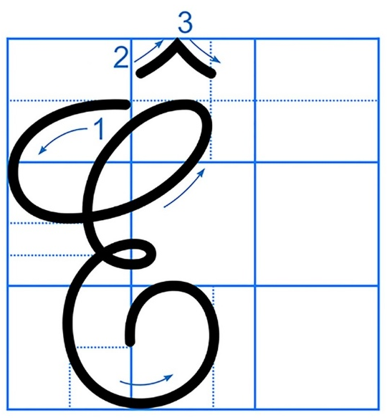
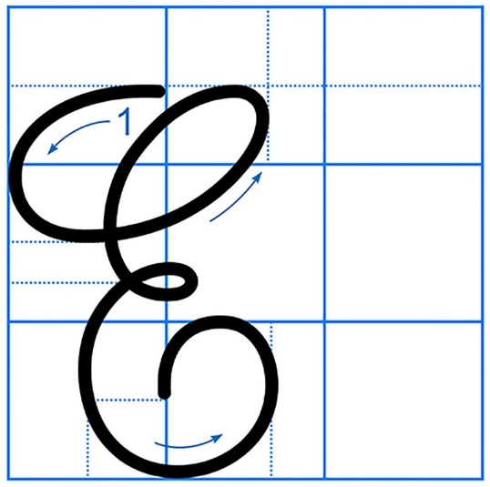
Con có nhận xét gì về chữ hoa E, Ê cỡ vừa và cỡ nhỏ?

Slide 9
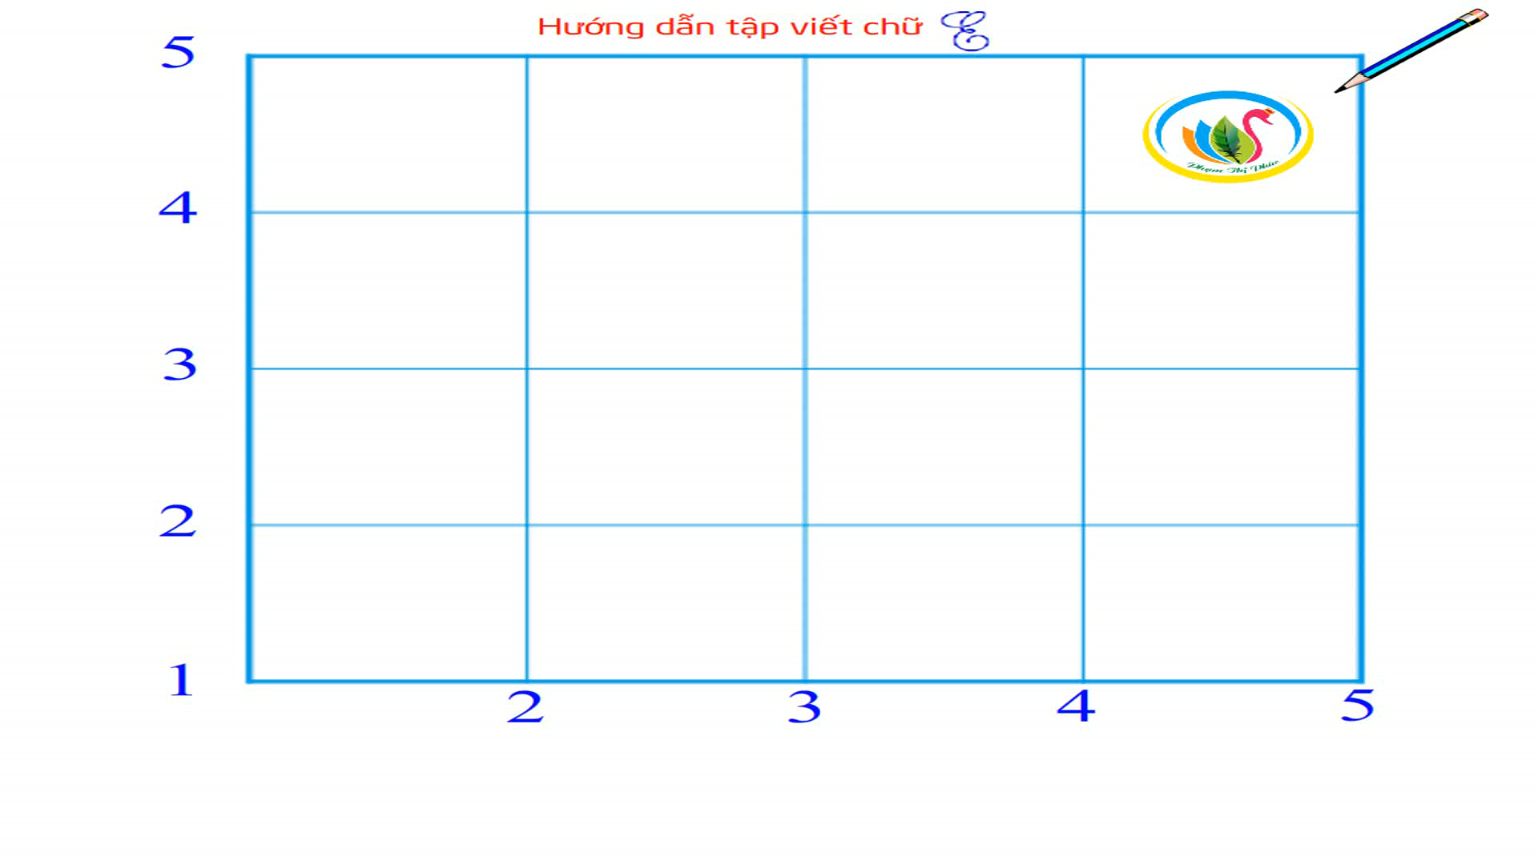
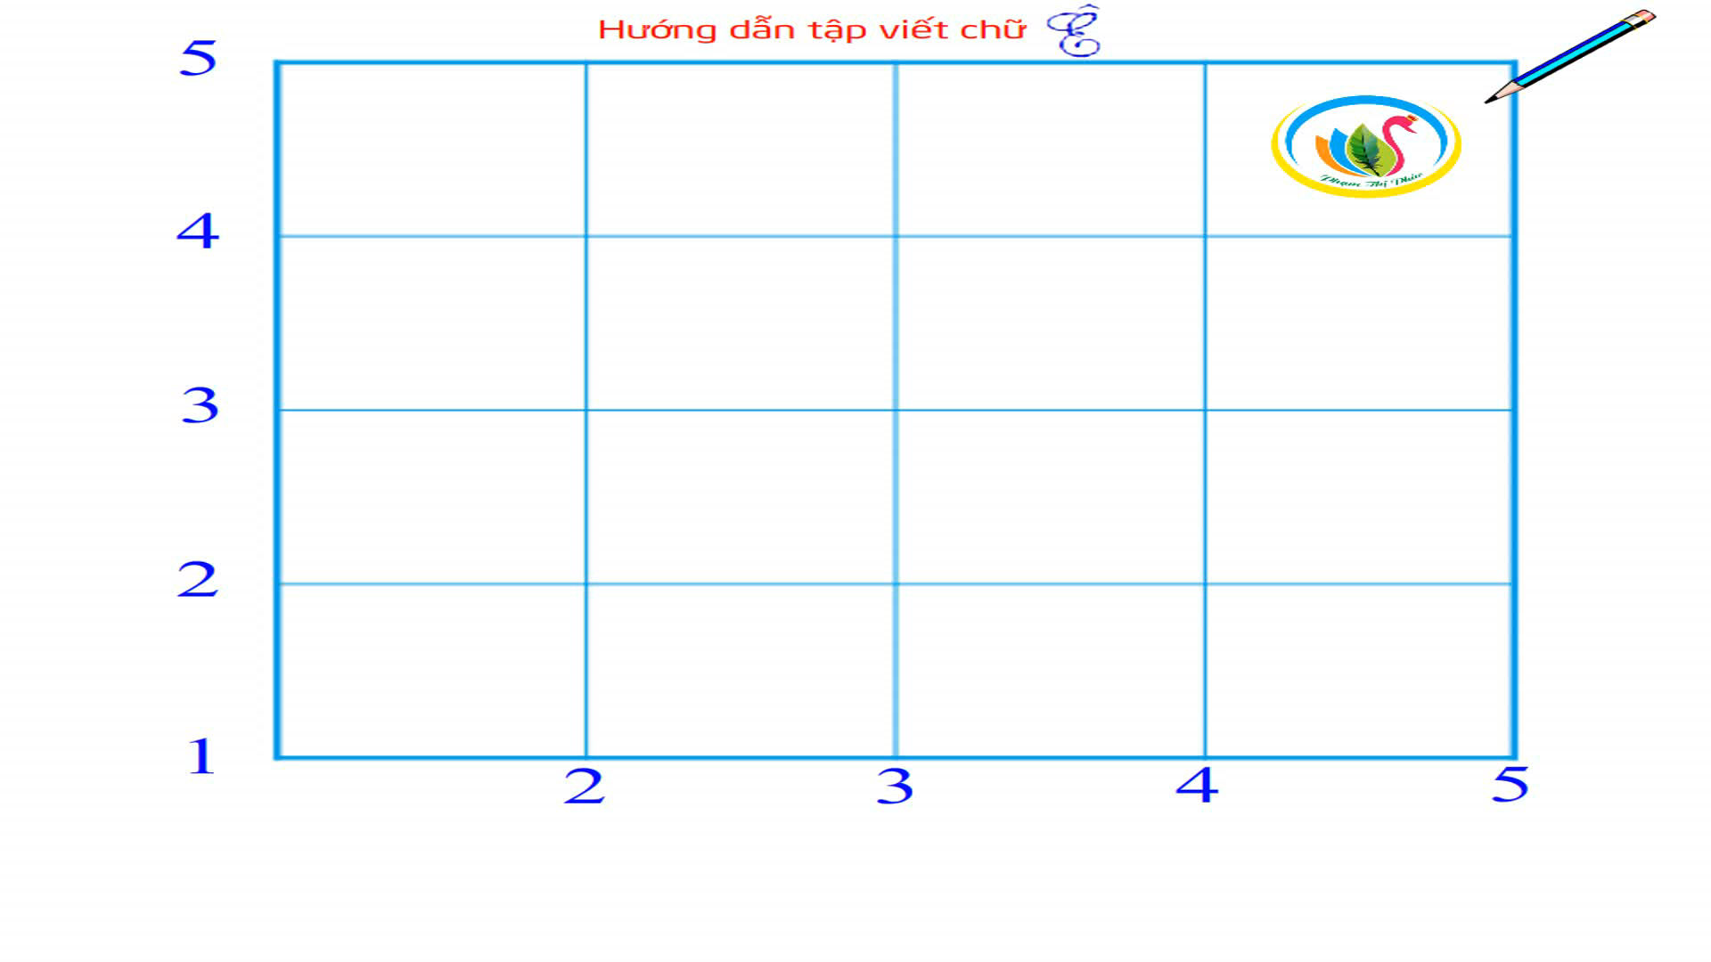

Slide 10


Viết câu ứng dụng

Slide 11
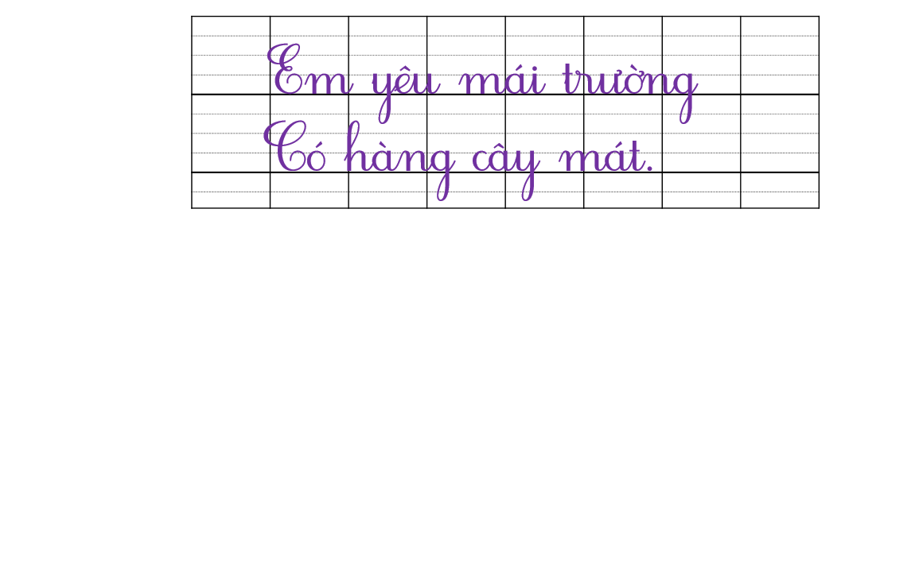

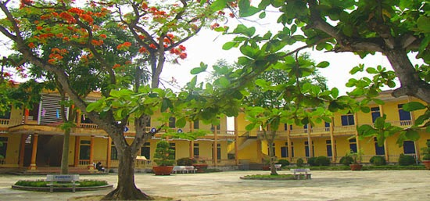
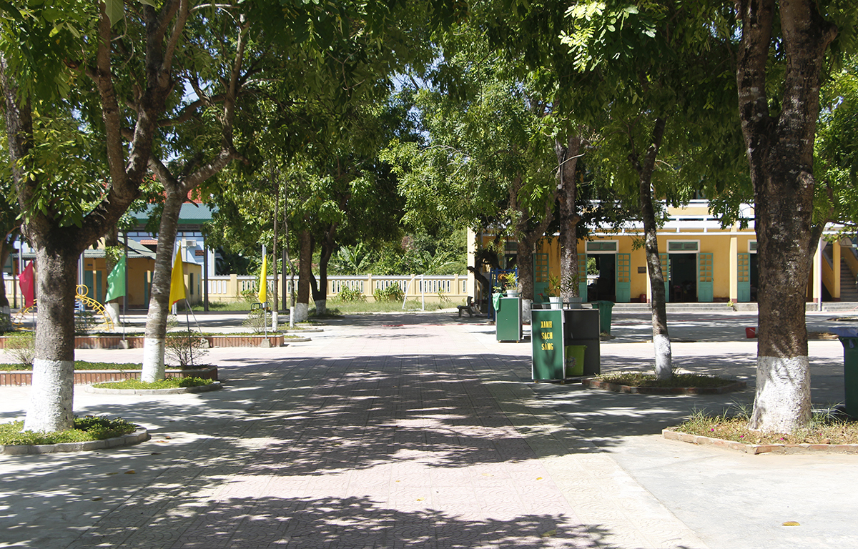

Hai câu thơ trên nói về điều gì?
Hai câu thơ trên nói về tình cảm yêu quý của bạn nhỏ với ngôi trường của mình.
Notes:
Bài giảng thiết kế bởi: Hương Thảo - tranthao121006@gmail.com

Slide 12

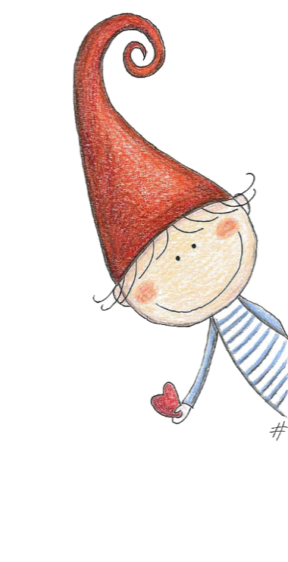

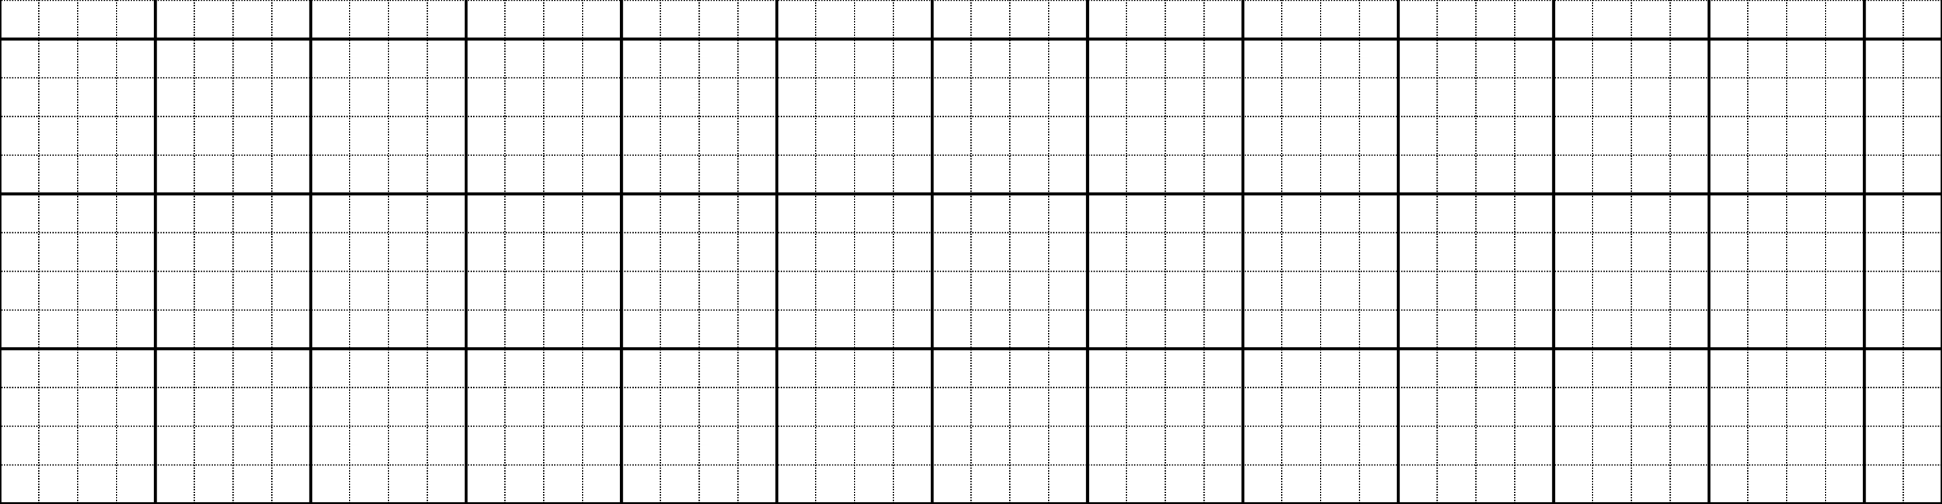
Em yêu mái trường
Có hàng cây mát

Slide 13
Em yêu mái trường
Có hàng cây mát.
Con hãy nêu độ cao của các con chữ có trong câu ứng dụng?
Con chhữ E, C, y, g, h cao 2 li rưỡi.
Con chữ s, r cao hơn 1 li, chữ t cao 1 li rưỡi.
Các conchữ còn lại cao 1 li.

Slide 14
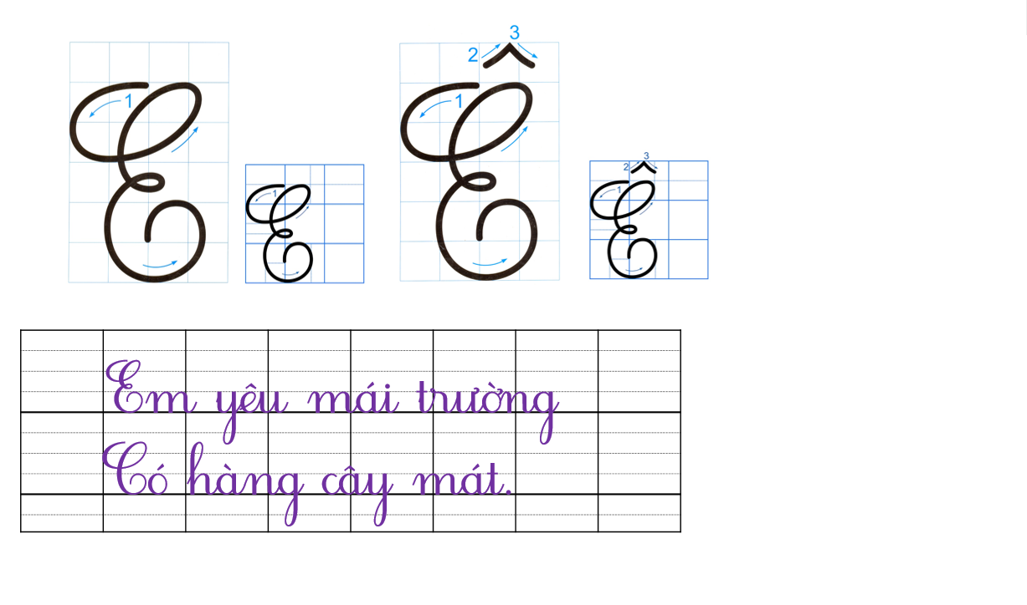




Slide 15

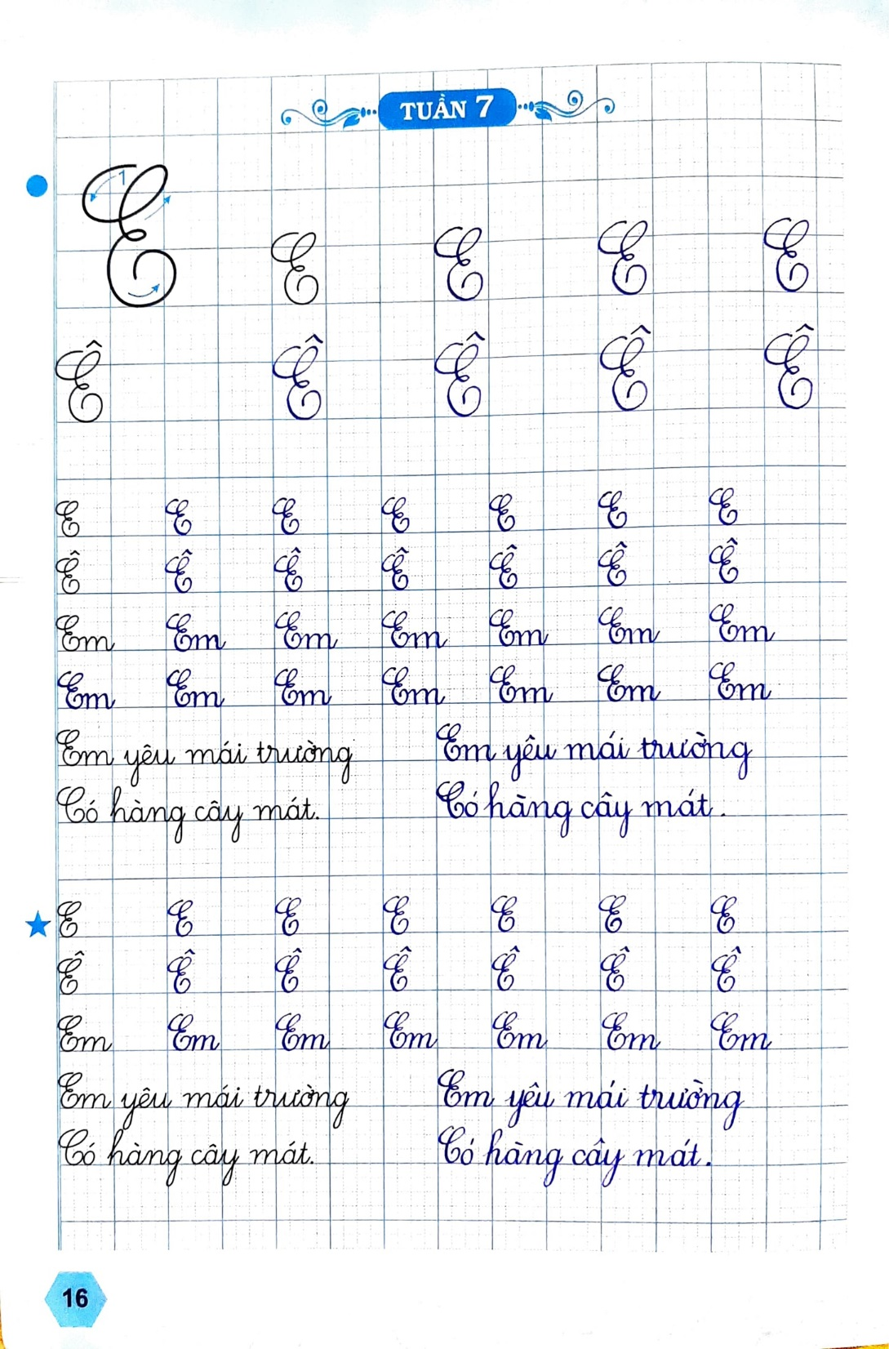
Bài viết tham khảo

Slide 16


